Slide 1
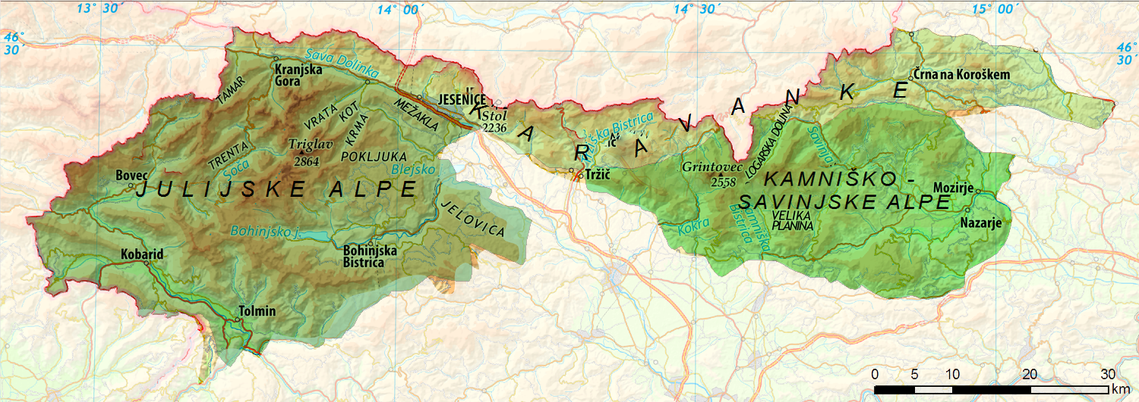
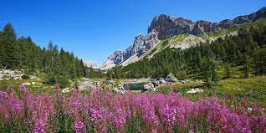

ŽIVLJENJE V ALPSKIH POKRAJINAH

Slide 2
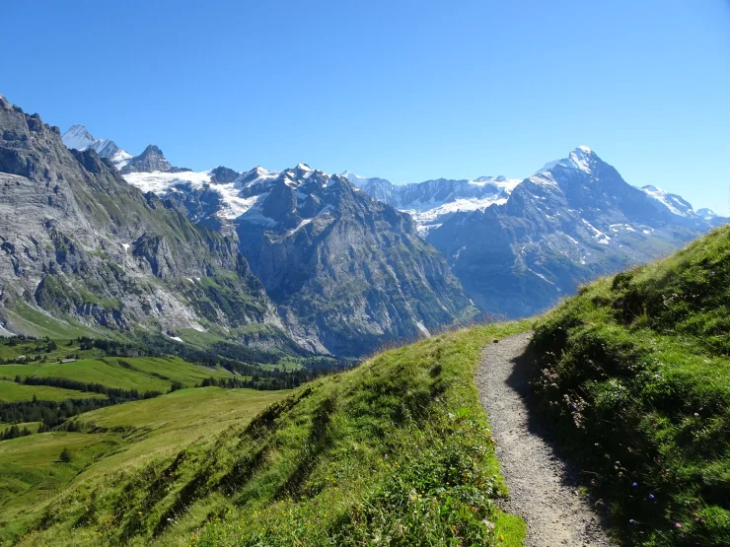
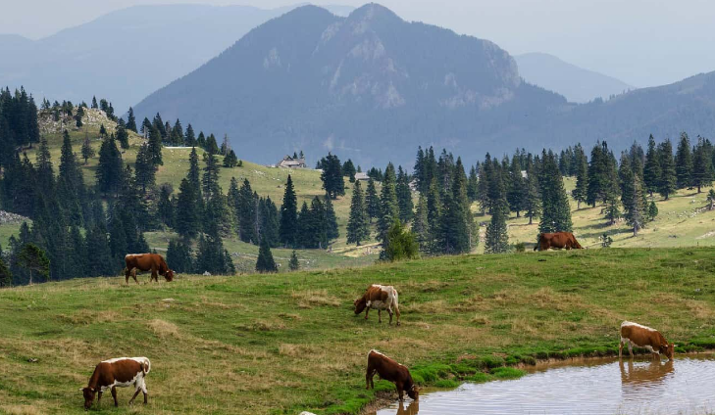
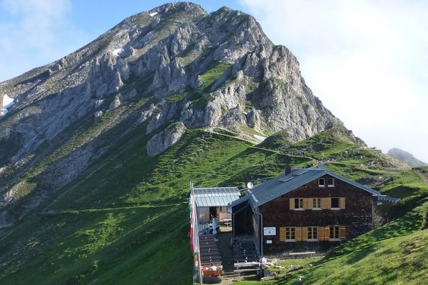
1. POSELITEV ALPSKIH POKRAJIN
Alpske pokrajine so zaradi strmih pobočij, velikih nadmorskih višin in nizkih temperatur REDKO POSELJENE.
Najvišji deli Alpskih pokrajin niso stalno poseljeni. Tu najdemo le planine, na katerih se pase živina in planinske koče ter samotne kmetije.

Slide 3
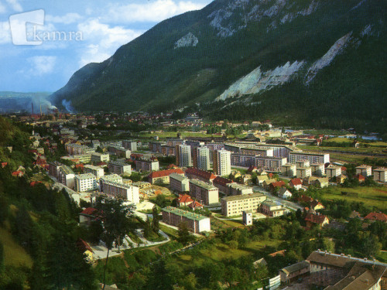
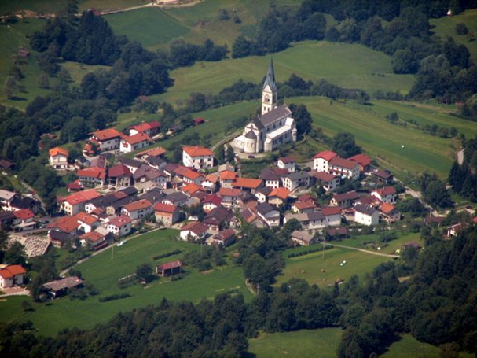
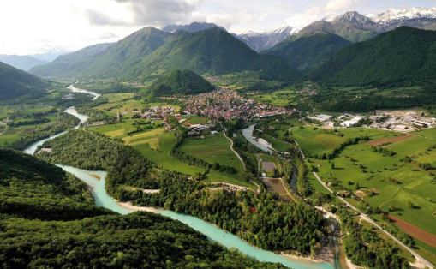
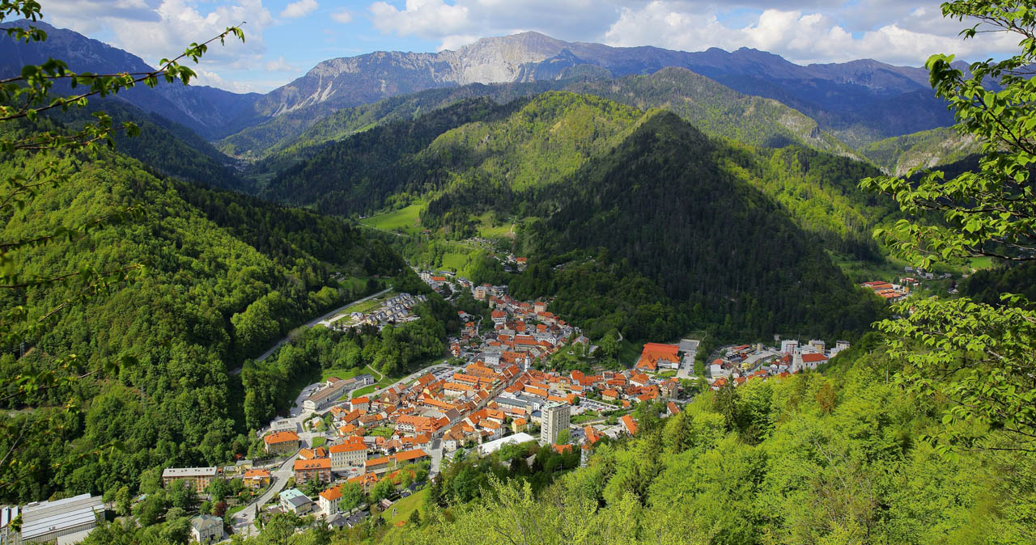
Večja naselja so v DOLINAH. V dolinah med gorami sta mesti Jesenice in Tržič, ob reki Soči pa je naselje Bovec.
Jesenice
Bovec
Prevladujejo GRUČASTA NASELJA. V naseljih prevladuje staro prebivalstvo, saj se mladi izseljujejo v mesta.
Tržič

Slide 4
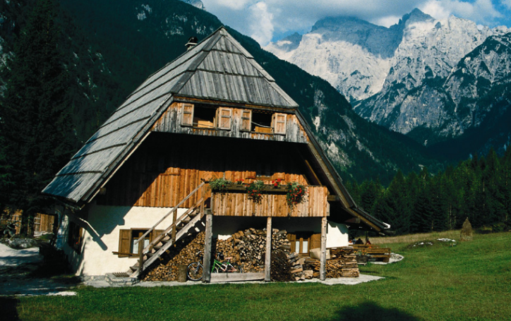
KAKŠNE SO BILE HIŠE NEKOČ
Nekoč so bile hiše zgrajene iz kamna in lesa, ki so ga imeli v okolici.
Okna so bila majhna , zamrežena, strehe so bile pokrite s skodlami. Bile so strme, da je z njih hitro zdrsel sneg, saj bi se sicer lahko streha zaradi teže snega zrušila.
Imela je gank – pokrit balkon.
SKODLE - lesene macesnove deske, ki jih obdelajo s posebnimi postopki
Premožnejše alpske hiše so lahko zelo bogato okrašene. Na fasadi imajo nabožne poslikave ter freske, na robovih zgradbe so poslikani vzorci, leseni deli so okrašeni z značilnimi vzorci...

Slide 5
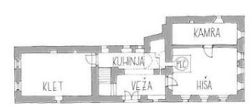
NOTRANJOST STARE ALPSKE HIŠE
Nasproti vhoda je črna kuhinja, kjer gospodinja kuha hrano, suši meso, pripravlja ozimnico ipd. Posebnost črne kuhinje je v tem, da dim, ki nastaja pri peki in kuhi ni speljan skozi dimnik, temveč se nabira v prostoru. Posledica tega je, da stene počrnijo, od tod ime črna kuhinja.
Glavna soba se je imenovala hiša. Tam se je družina zbirala pri obrokih. V hiši je peč, miza, klopi, včasih tudi postelja.
Iz hiše pridemo v kamro, kjer so spali starši in majhni otroci. V kamri so v poslikanih skrinjah hranili perilo in ostal tekstil.
Na drugi strani veže pa je klet oz. shramba ali čumnata, kjer so imeli hrano.
V prvem nadstropju in na podstrešju so po navadi hranili pridelke in različno orodje.

Slide 6
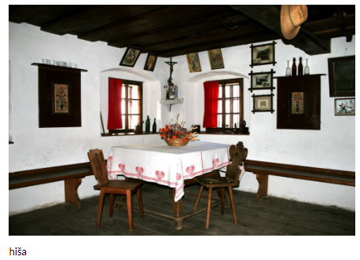
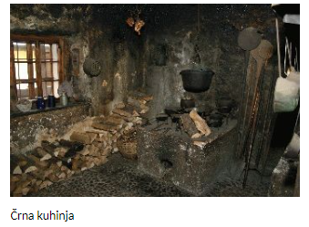
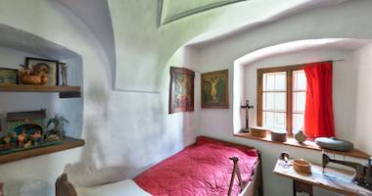
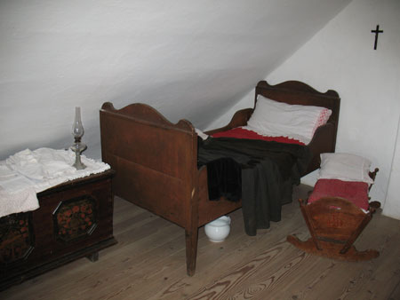
kamra

Slide 7
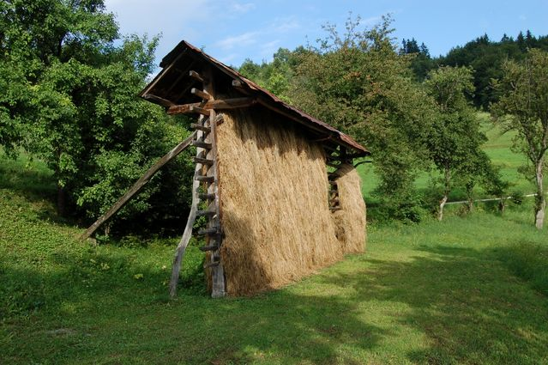
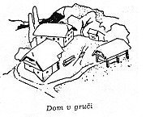
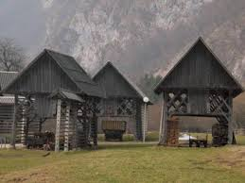
KMEČKI DOM sestavljajo gospodarska poslopja (hlev, svinjak, kašča, klet, koruznica ipd.), stanovanjski objekt in dvorišče.
Kmečki dom v gruči je značilen za naš alpski svet in hribovita območja.
Za kmečke domove so bili značilni tudi posebni gospodarski objekti. V alpskem svetu so potrebovali kozolce za sušenje in shrambo sena

Slide 8
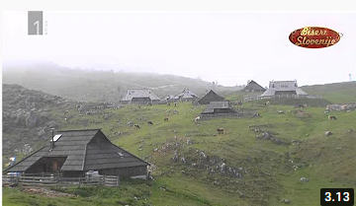
2. GOSPODARSTVO NEKOČ
Domačini so se v preteklosti preživljali predvsem s kmetijstvom, največ z živinorejo in s skromnim poljedelstvom, pa tudi gozdarstvom.
Pomembno dejavnost v okviru živinoreje je predstavljalo PLANINSKO PAŠNIŠTVO ali PLANŠARSTVO. Na alpskih traviščih so kmetje od pomladi do jeseni pasli govedo, mleko pa so predelovali v mlečne izdelke. Tako so imeli v poletnih mesecih dovolj časa, da so pripravili krmo za živino skozi dolge zimske mesece.
Še danes na Veliki planini stoji planšarsko naselje, kjer so v kočah živeli planšarji in skozi poletne mesece pasli živino.
Kako je potekal njihov vsakdan, si oglej v posnetku:

Slide 9
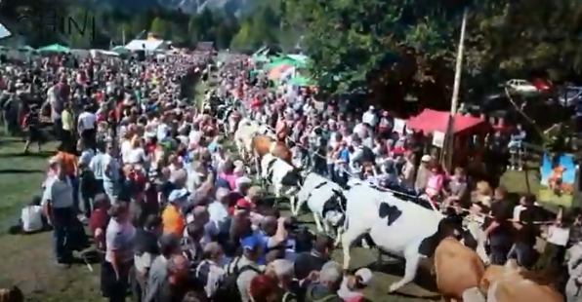
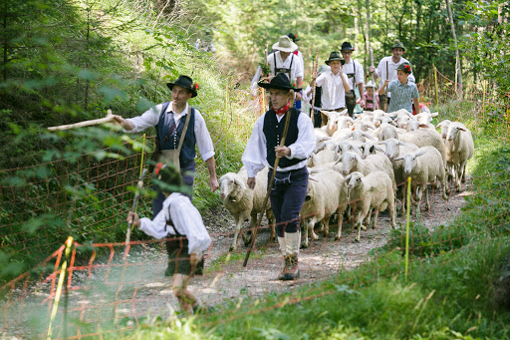
S planšarstvom so povezane številne šege, kot sta KRAVJI BAL v Bohinju in OVČARSKI BAL na Jezerskem. Z njima so obeležili vrnitev živine in planšarjev s planin. Danes sta oba dogodka predvsem zabava za turiste.
Kravji bal v Bohinju
Ovčarski bal na Jezerskem

Slide 10
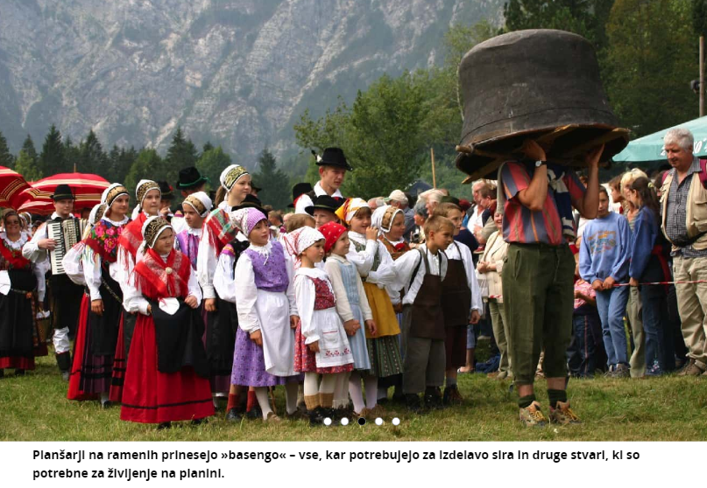
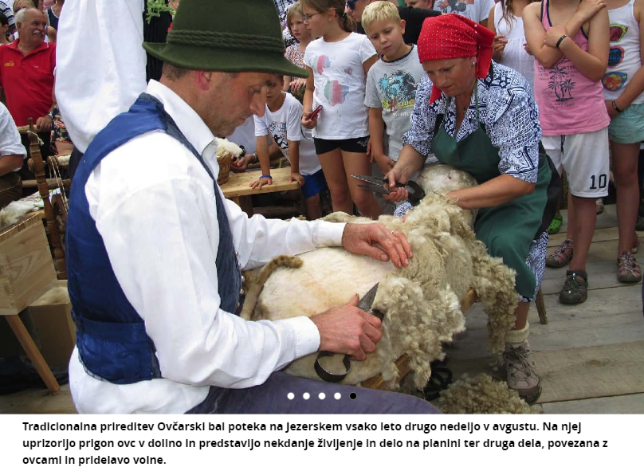
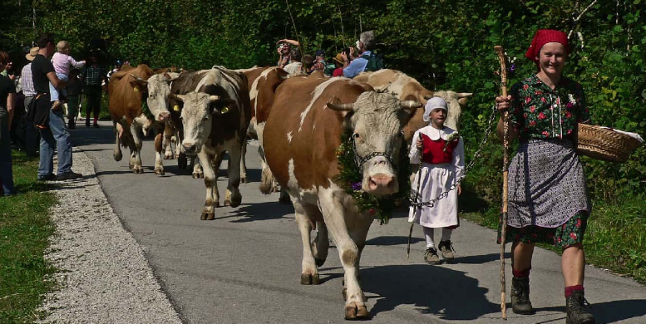

Slide 11
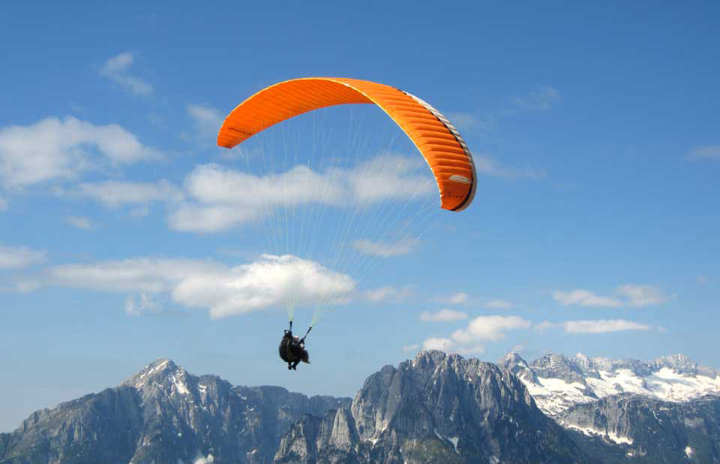
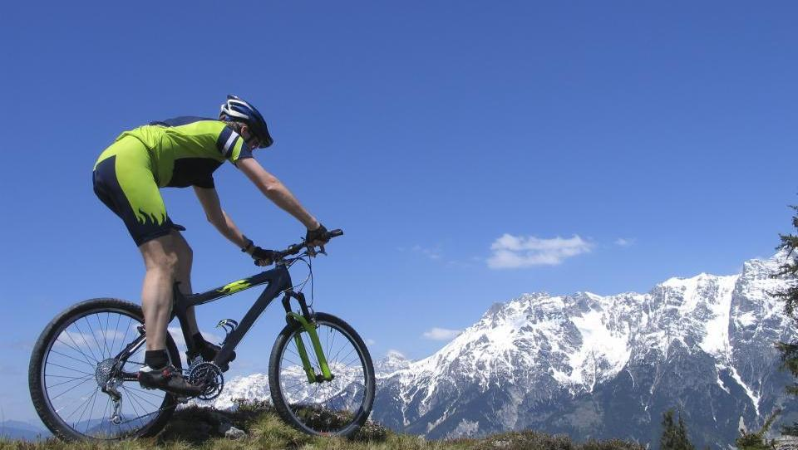
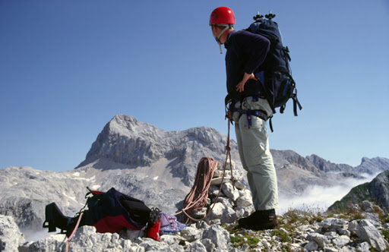
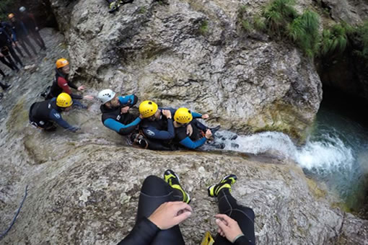
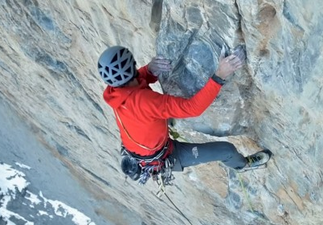
3. GOSPODARSTVO DANES
Najpomembnejša gospodarska dejavnost v Alpskih pokrajinah je danes TURIZEM. Poletje je primerno za :
gorništvo
pohodništvo
alpinizem
gorsko kolesarjenje
soteskanje
jadralno padalstvo

Slide 12
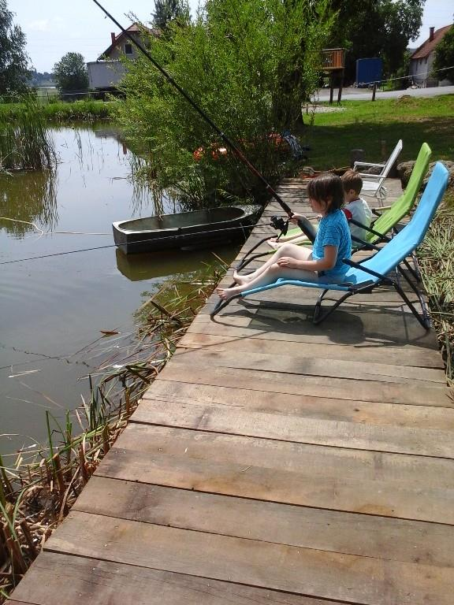
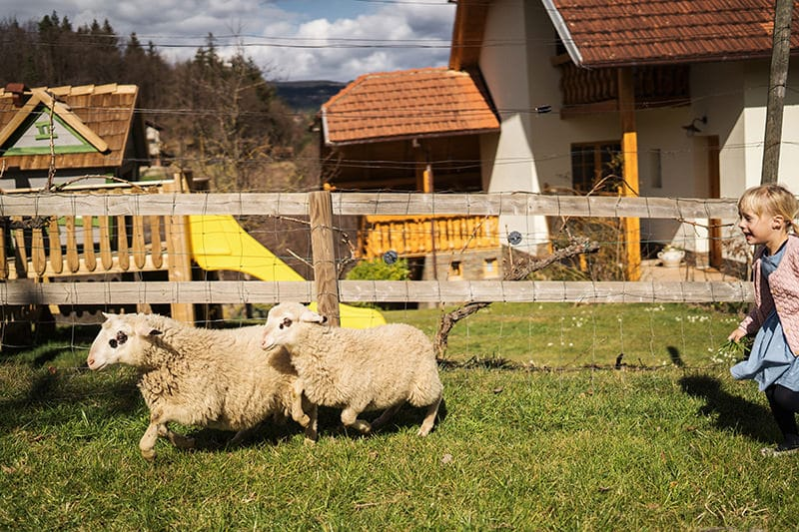
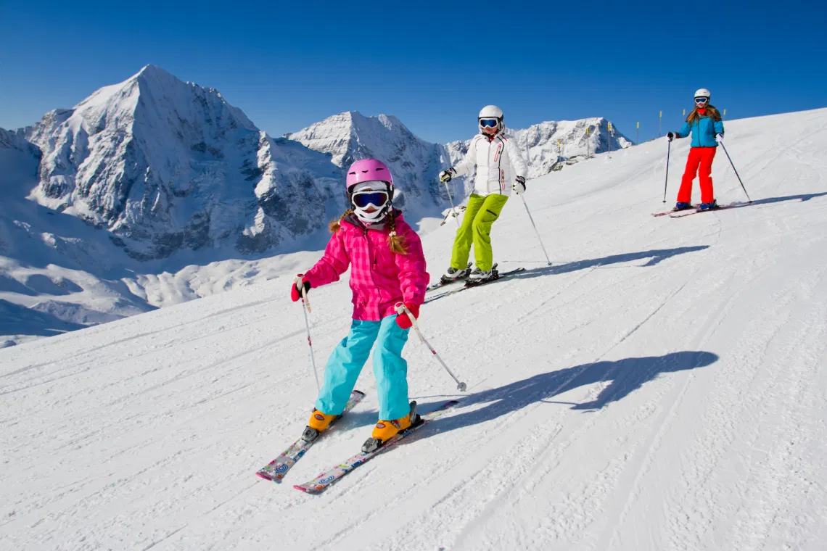
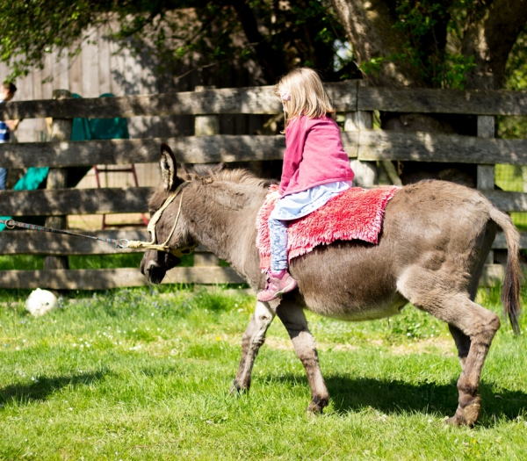
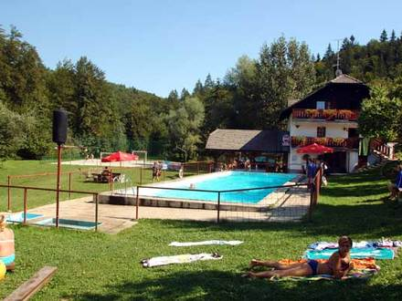
Zima je v alpskih pokrajinah najprimernejša za smučanje.
V zadnjem času je zelo pomemben turizem na kmetiji.
Smučišča v Kranjski gori,
Planica – tek na smučeh, smučarski skoki

Slide 13
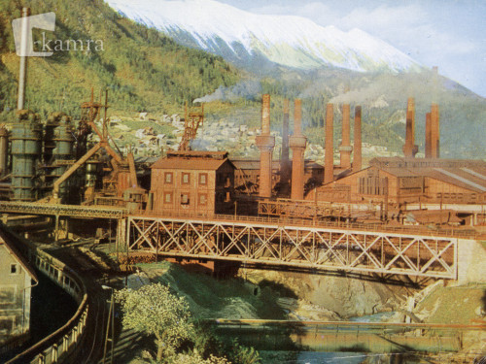
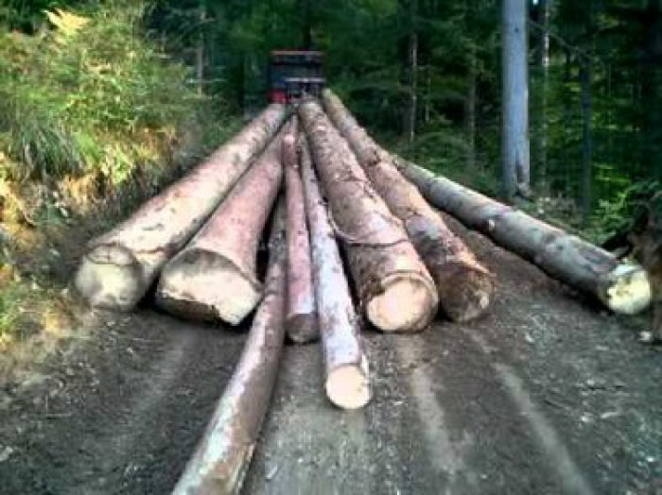
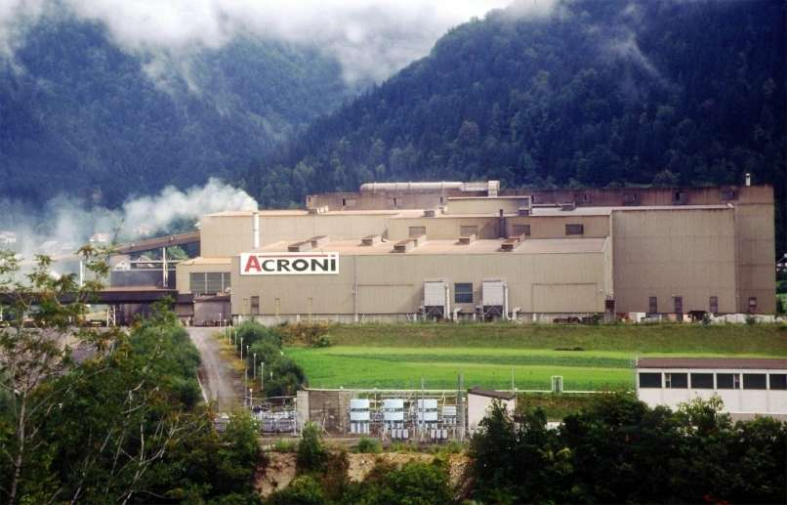
Pomembni panogi sta tudi GOZDARSTVO in z njim povezana LESNA INDUSTRIJA, na Jesenicah pa je velika ŽELEZARNA.
nekoč
danes

Slide 14
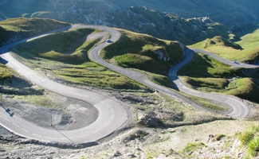
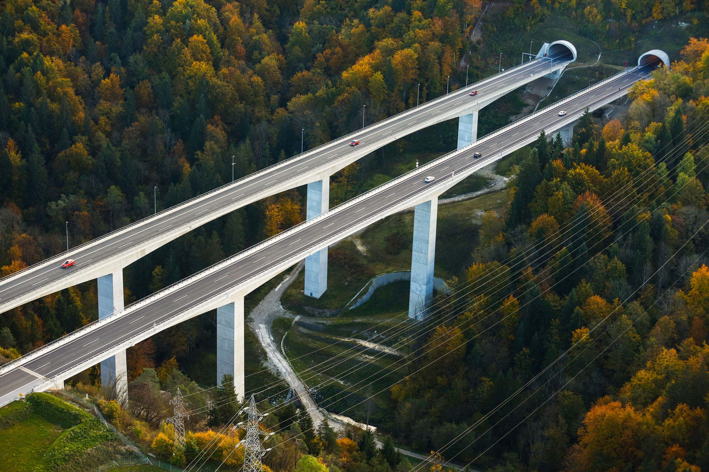
4. PROMET V ALPAH
Alpske pokrajine so zaradi velikih nadmorskih višin in strmih pobočij težko prehodne. V preteklosti je promet potekal po dolinah rek in čez gorske prelaze. Danes si pri prečkanju gora pomagamo z viadukti in predori.

Slide 15
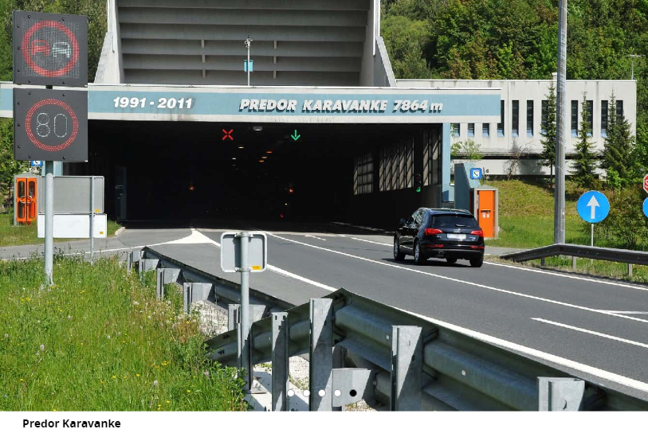
Predor Karavanke je avtocestni predor med Slovenijo in Avstrijo. Poteka pod Karavankami. Dolžina predora je 7864 metrov, s katero so Karavanke najdaljši cestni predor v Sloveniji.

Slide 16
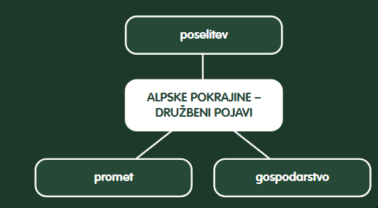
Zapis v zvezek
PREPIŠI MISELNI VZOREC IN GA DOPOLNI. POMAGAJ SI Z S PPT IN UČBENIKOM, STR. 44 IN 45.

Slide 17
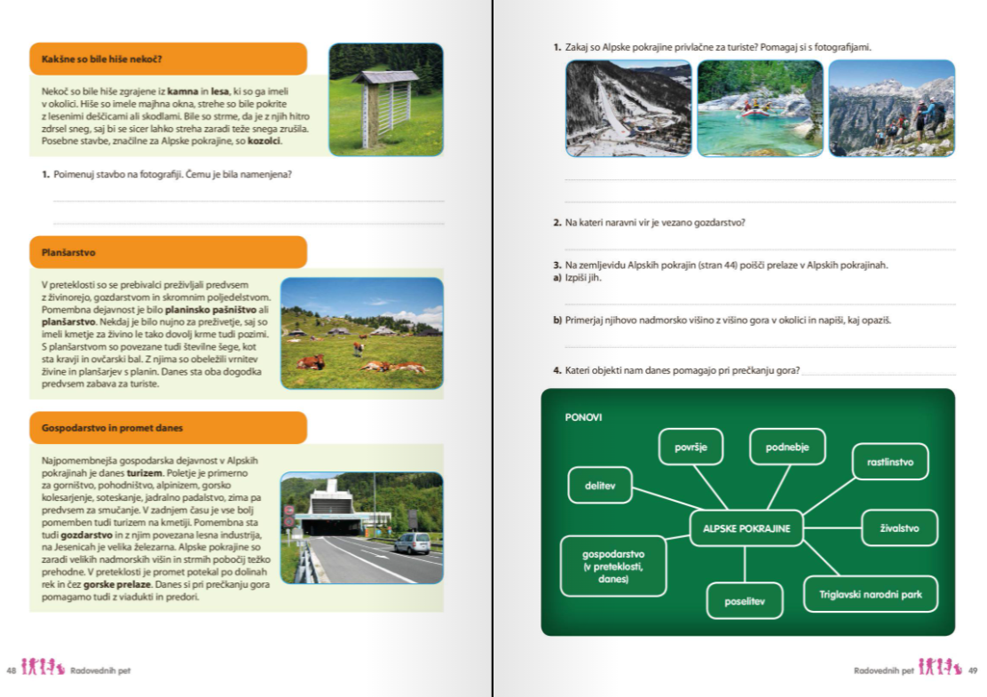
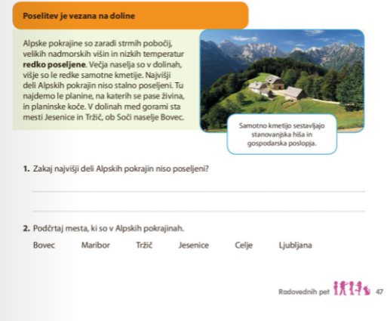
REŠEVANJE DELOVNEGA ZVEZKA NA STRANI 47, 48 in 49

